Slide 1
インサイズ導入のご説明

Slide 2
もくじ
インサイズとは？・導入の背景
インサイズ実施概要
アンケート機能の使い方
1on1機能の使い方

Slide 3
インサイズ導入の背景
貴社の目的に合わせて
ご記入ください
目指す状態
例）中期経営計画「◯◯◯」実現のため、社員一人ひとりに「◯◯◯」な行動が求められている。
例）これを実現するため、1on1を通じて一人ひとりの従業員が主体的・自律的な課題設定・業務推進ができることを目指す。
例）1on1を通じて、「上司と部下が安心感をもって本音を話せる場」づくりを目指す。
課題
例）皆様が自律的に1on1の機会を活かし、上司が効果的に支援するための仕組みづくり
例）皆様・上司双方にとって有意義な時間/本音を吐き出せる時間となる1on1実行の支援
例）直属マネジャーに閉じない、職場ぐるみのフォロー体制の構築
例）組織改善・エンゲージメント向上のための「打ち手」を検討するための支援
現状
例）メンバーからは「何を話せばよいかわからない」「上司も忙しそうで、話す機会がなく相談できる雰囲気ではない」「特定の社員としか接点がなく、キャリアや仕事の広がりが見えない」との声。
例）◯◯調査では、◯◯な結果。「上司ともっと話したい」メンバーが◯％。
例）エンゲージメント調査の結果が◯◯。現状は把握できたが、調査結果だけでは何にどう取り組むべきなのか検討することは難しい。
効果的な対話をサポートする1on1支援ツール
「インサイズ」を導入します

Slide 4


インサイズを使うと変わること
〈メンバー〉
〈上司〉
打合せ時のようなピリピリ感がなかった。業務以外のことを聞くという雰囲気があった。
評価と関係なく、気負わず本音の話が聞けました。
担当業務、職場環境、他のメンバーとの関わりにおける、自身の立場と困っている事を聞けた。
家族の話なども話題にでき、話がしやすくなりありがたいです。仕事とプライベートの両立について、考慮していただけたことが印象的でした。
性格タイプによる、部下一人ひとりとのコミュニケーションのポイントがわかり、声掛けしやすくなった。
事前アンケートと面談シートは何を話すべきか考えるきっかけになって良かった。
原因を振り返り、お互い認識することで、今後の信頼関係が築けていける感覚があった。
面談メモをもとに普段とは異なる会話ができました。
面談そのものというより、普段の接し方が変わった。初回の結果が良くなかったためかランチに誘ってもらい、色々話した。
客観的データがあることで主観的1on1から脱却できる。また、状態把握＝こちらも業務の振り返りが出来る。

Slide 5
インサイズの2つの機能
アンケート
皆様の心の状態を明らかにし、
セルフマネジメントや、組織改善に活かす機能です。
1on1
1on1で話したいテーマを事前に設定したり、
1on1の記録を残したり共有できる機能です。

Slide 6
1on1でインサイズを活用する理由
皆様が、1on1で話したいテーマを自律的に設定すること・
上司が、皆様の心の状態を知って1on1に臨むことで、有意義な対話を実現します。
アンケート
上司が、メンバー
一人ひとりの状態・悩みに合わせて
話したいテーマを検討できる
メンバー＋上司
双方にとって
有意義な
1on1の実現へ！
上司からの対話
1on1
メンバーが自分で
話したいテーマを申請できる
メンバーからの対話

Slide 7
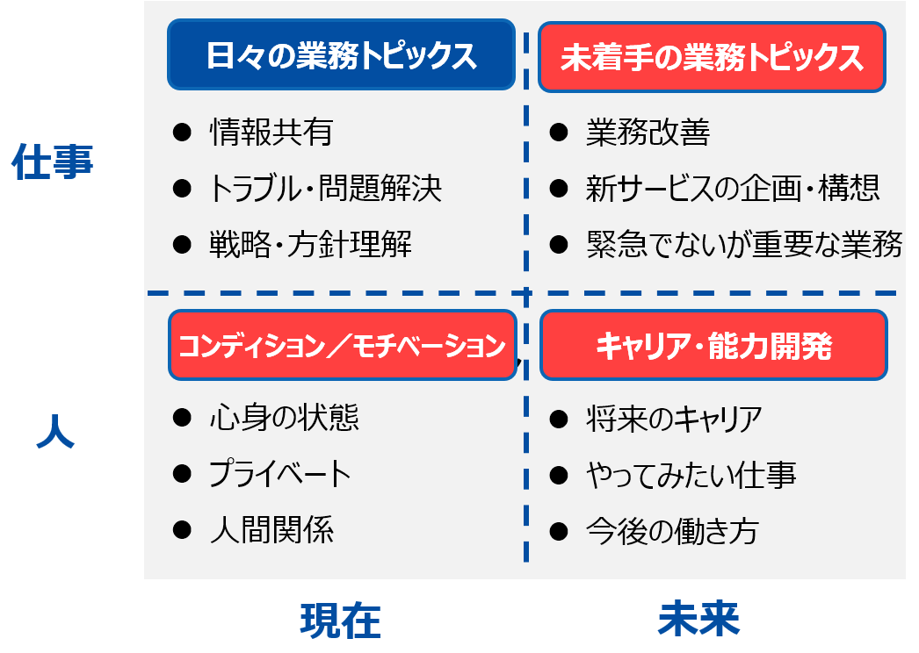
1on1への取り組み姿勢
上司の持ち物
部下の持ち物
部下のための時間である
部下の経験と学習を促進させる場である
部下にも主体的な参加を求める
肯定的・主体的に取り組む
対話のテーマを持参する
自ら伝達や提案を働きかける
スタンス
双方が「意味のある場」にするための意識を持ち、工夫すること
ティーチング
コーチング（傾聴・質問・認知）
フィードバック
スキル
アサーションのスキル
1on1のファシリテート
1on1テーマの検討・持参
ステップ①
前回の振り返り
テーマ決め
ステップ④
励ましと
サポート
ステップ②
部下の話を聴く
場の進め方
ステップ③
学びとアクション
の確定
Notes:
上司側には、1on1はメンバーの皆様のための時間であること、
経験と学習を促進させる場であることを伝えています。
より良い場にするためのスキルは上司がわも身につけていきますが、
皆様自身も「1on1を意味のある場にするためには、どうするとよいか？どんな話ができるとよいか？」
積極的に考えていただきたいです。
たとえばインサイズの結果を見て、
・実は言えていない・抱えていること
・モチベーションをもっと上げるには？
など、改めて最近の自分について振り返り、持ち込んでほしい。
考えたけれどわからなかった、もやもやしている、と言う状態でも構いません。
上司は受け止める意識を持っているため、双方でよい環境づくり、パフォーマンス・モチベーション向上に努めたいと考えています。

Slide 8
もくじ
インサイズとは？・導入の背景
インサイズ実施概要
アンケート機能の使い方
1on1機能の使い方

Slide 9

インサイズ実施概要
順番及び実施時期・頻度は貴社の運用に合わせて変更してください
皆様への
お願い
アンケート回答および1on1のトピック設定を、
自らを振り返り、上司から支援を得る有効な機会としてご活用ください。
アンケート
率直なご回答をお願いします。
※約5~15分の簡単なアンケートです。
1on1
インサイズ上で、1on1の予定を作成してください。
1on1で話したいトピックを設定してください。
初回
実施時期
アンケート
回答期間：●年●月●日～●日
以降、●ヶ月に1回
1on1
●年●月中に初回実施
以降、●ヶ月に●回

Slide 10
もくじ
インサイズとは？・導入の背景
インサイズ実施概要
アンケート機能の使い方
1on1機能の使い方

Slide 11


心の状態を知るためのアンケートです
アンケート
1on1
「自分の状態を知ること」は、セルフマネジメントの第一歩です。
あなたが
捉えている現実

Slide 12





5段階のワークメンタリティで表現されます
アンケート
1on1
ポジティブ
今の仕事を通して世の中に貢献できることがあると思え、
働くことと自分の人生とが良い意味で深く重なり合っている状態
(不満や悩みが全くないわけではない)
目の前の仕事に手応えを感じ、
自分なりのやり方で頑張ろうと思えている状態
(不満や悩みが全くないわけではない)
目の前の業務はこなしているものの、
仕事・組織と自分との間にどこか距離がある状態
(現状維持やあきらめの気持ちがでてくることも…)
言いたいことをストレートに出せず、
不安や不満がたまっておりエネルギーを空費している状態
(この状態が続くと、反対意見やアドバイスを素直に聞けなくなることも…)
仕事に追われたり、職場環境に安心感を持てなかったりして、自分らしくいられない状態
(この状態が続くと、自分で自分の状態が分からなくなることも…)
ネガティブ

Slide 13
アンケート結果の使い方
アンケート
1on1
アンケート結果は、自分自身の状況を確認する材料に
また、上司が閲覧し、メンバーの皆様を理解するきっかけにしたい
アンケート（ワークメンタリティ）の結果
上司
メンバーの皆様
マネジメント
・面談
・日常的な関わり 等
セルフマネジメント
・自己開発
・ストレスコントロール 等
Notes:
加えて、皆様のセルフマネジメントにも、ぜひ使ってみてください。

Slide 14
心の状態は移り変わって当然のもの
アンケート
1on1
ネガティブになってはいけない、ということではありません。
ネガティブな状態であることをまず知ることが重要です。
ポジティブ
ネガティブ
入社
  時間

Slide 15






【参考】セルフマネジメントとは
アンケート
1on1
自分自身で目標達成や自己実現に向けて、
自律的に行動するように管理・コントロールを行うこと
セルフマネジメントの具体例
時間管理
自分が何に時間を使っているのかを
把握し、優先順位をつけて、
自律的に効果・効率的に業務に取り組む
ストレス管理
自らのストレスがかかる状況でも、
冷静にストレス要因に対処したり、
適切に解消法を見つけること
感情管理
ストレスや不安だけではなく、
怒りや苛立ちの感情も含めて、
適切に理解し、対処する
モチベーション
自分がやりがいを持ちやすい状況を
理解して、自律的に目の前の仕事や環境を意味づけ、自分事として考える
自己開発
自分自身の強みや弱み等の特徴を理解し、
更に伸ばしたり、克服することで、
自律的に自分のスキル開発を行う
キャリアデザイン
自分のなりたい姿や目標、
望ましい働き方を自律的に描くことで、
行動に移すこと
Notes:
セルフマネジメントとは、自分自身で目標達成や自己実現に向けて、
自律的に行動するように管理・コントロールを行うことです。
時間を管理する、ストレスを管理する、モチベーションを管理する・・・それによって、
自分がご機嫌に働ける、パフォーマンスも出せる状態をなるべく自分で作り出していく、ということです。
セルフマネジメントをするためには、どの観点においても、
「現状を把握すること」が第一歩です。
たとえば、時間管理でいうと、今自分が何に時間を使っているのか？をまず把握しないと、
何を削減するべきなのか、削減できるのか、何に時間を使うべきなのか、わからないですよね。
心の状態のセルフマネジメントも、自分の状態を知ることが第一歩です。

Slide 16
【参考】セルフマネジメントのイメージ
アンケート
1on1
ポジティブ
仕事が大変とは思っていたが、改めて振り返ってみると、充実していたという捉え方ができるかもしれない。
今、うまくいっている要因を考えたり、より良くなるために行動を増やしてみたり、自分なりに工夫できることはないか、考えてみよう。
全部自分でどうにかしなきゃと思って頑張っていたけど、やっぱり現状をポジティブに捉えることはできていないらしい。
頑張り続けることも大事だとは思うけど、まずは今うまくいっていない要因を考えたり、冷静に状況を考えてみよう。
また、考える余裕もないことを上司や周囲に伝えて、一緒に考えてもらうように助けを求めよう。
ネガティブ
Notes:
たとえば、上にかいているような比較的ポジティブな状態であれば、
仕事は大変だけど、ちゃんと充実もしている状態だから、
あらためて何がうまく言ってる要因なのか考えてみようかな。
だとか、
下に書いているような、ちょっとつらい状態だとしたら、
自分でどうにかしないとと思っていたけれど、私は結構大変な状態らしい。
だから、周囲に助けを求めてみよう。
といったように、自分をあらためて捉え直すきっかけにしてみてください。
とはいえ、実際はつらい状態のときって、そんなことを考えるのもしんどいと思うこともあると思います。
そういうときは、無理はしないでください。
繰り返しになりますが、こちらはサブ的な使い方であり、
皆様のセルフマネジメントだけで組織を良くしていこうということではありませんので、
ご安心ください。

Slide 17
アンケート結果の使い方
アンケート
1on1
アンケート結果は、自分自身の状況を確認する材料に
また、上司が閲覧し、メンバーの皆様を理解するきっかけにします
アンケート（ワークメンタリティ）の結果
インサイズ実施後に
面談を実施します
上司
メンバーの皆様
マネジメント
・面談
・日常的な関わり 等
セルフマネジメント
・自己開発
・ストレスコントロール 等
Notes:
ではこのインサイズの結果を、どう使っていくのか、ですが、
まず上司が結果を見て、皆様との関わりに活かしていきます。
上司が結果を見る、と聴くとちょっと怖いと感じる方もいるかも知れませんが、
ストレートに全部の回答が見えるわけではないので、その点はご安心ください。

Slide 18
マネジメントでの活用
アンケート
1on1
アンケート結果を踏まえて、皆様との関わり方や
声のかけ方のヒントを掴みます
ワーク・メンタリティ（状態）
パーソナリティ（持ち味）
5段階であらわされる心理状態。
仕事上で意識的・無意識的に
発揮している傾向・パターン。
大切なことは 対話 です
Notes:
メンタリティや、皆様がどんな性格タイプなのか、上司とは同じタイプなのか・違うタイプなのか、といった結果が共有され、
上司からメンバーの皆様への関わり方を考えるヒントにしてもらいます。
もしかすると、皆様としても、予想外の結果が表示されるかも知れません。
結果について、上司から聞かれることもあるかもしれません。
決して、コンディションがよくないから問い詰めようとしているとか、そういうことではなく、
純粋に皆様の状況を知りたい、知ってなんとかしたいという気持ちで話を聞いているので、
ぜひ、感じていることを話してみてください。
話したい気持ちではないということもあるかと思います。
そういった場合も、アンケートも「よく見せるように回答する」ということではなく、回答は率直にお願いできれば幸いです。
少しずつでも、よい職場づくり・環境づくりを目指していきます。

Slide 19
率直なご回答をおねがいします
アンケート
1on1
回答結果が、評価や昇進昇格に影響するなど、
皆様の不利益になることはありません。
万が一、不利益になったと感じたことがあれば、
人事までご相談ください。
皆様の状態を知ることが、組織改善の第一歩となります。
真摯に向き合っていきますので、率直なご回答をお願いします。

Slide 20
アンケート回答
アンケート
1on1
回答
結果閲覧
「インサイズ事務局」から、回答依頼のメールが届きます。
スマートフォン・パソコンいずれからでも回答できます。
パスワードは通知されず、
初回ログインの場合はURLをクリックするとパスワードを設定する画面に遷移します。
件名：【必ずご確認ください】あなたのコンディションに関するアンケート回答のお願い【インサイズ】
◯◯さん
＜アンケートへの回答のお願い＞
このアンケート（インサイズ）は、
仕事に取り組むあなたのコンディションを確認するためのものです。
本アンケートの結果は集計されたうえで上長に共有し、
皆様をよりよい状態にマネジメントできるよう活用いたします。
上記の目的のみに利用し、人事評価等には活用いたしません。
あなた自身やあなたの職場について、
率直に回答いただきますようお願いいたします。
なお、IDは今後も利用しますので、本メールを保管いただきますようお願いいたします。
▼ログイン情報
初回URL：https://insides....
※このURLは1回限り有効です
企業ID：XXXXXXX
ユーザーID：XXXXXXXX
▼回答期間
yyyy/mm/dd～yyyy/mm/dd
操作マニュアルは
こちら
※文面は実際のものとは異なる可能性があります

Slide 21
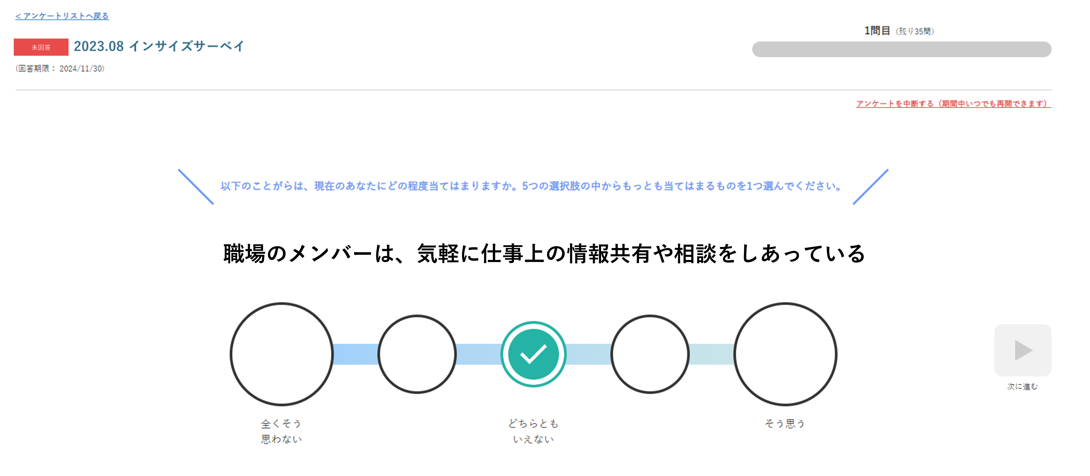
アンケート回答
アンケート
1on1
回答
結果閲覧
画面の指示にしたがってご回答ください。下記の設問が表示されます。
①基本情報（入社年・採用区分(新卒・中途など)）
②あなたのコンディション・仕事の進め方のタイプに関する設問

Slide 22
アンケート結果閲覧
アンケート
1on1
回答
結果閲覧
「インサイズ事務局」から、結果通知のメールが届きます。
URLをクリックしログインすると、レポートが開きます。
件名：【ご確認ください】あなたのコンディションに関するアンケート結果【インサイズ】
◯◯さん
先日はコンディションに関するアンケート（インサイズ）への回答協力を頂き、ありがとうございました。
以下よりログインして、アンケート結果レポートを確認してください。
▼ログイン情報
ログインURL: https://insides...
企業ID: XXXXXXXXX
ユーザーID: XXXXXXXXX
パスワード: ご自身で設定したパスワード
＜結果をみるにあたっての心構え＞
結果には、現在のあなたのコンディションと、あなたの特徴を踏まえて
アルゴリズムから導かれたアドバイスが書かれています。
自己理解を深め、よりよい状態で仕事をしていくために活用してください。
操作マニュアルは
こちら
※文面は実際のものとは異なる可能性があります

Slide 23
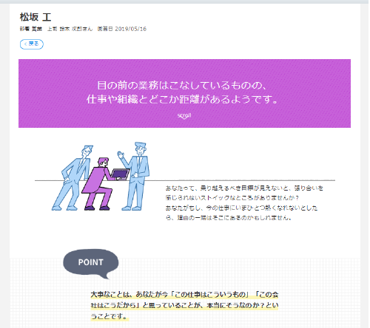
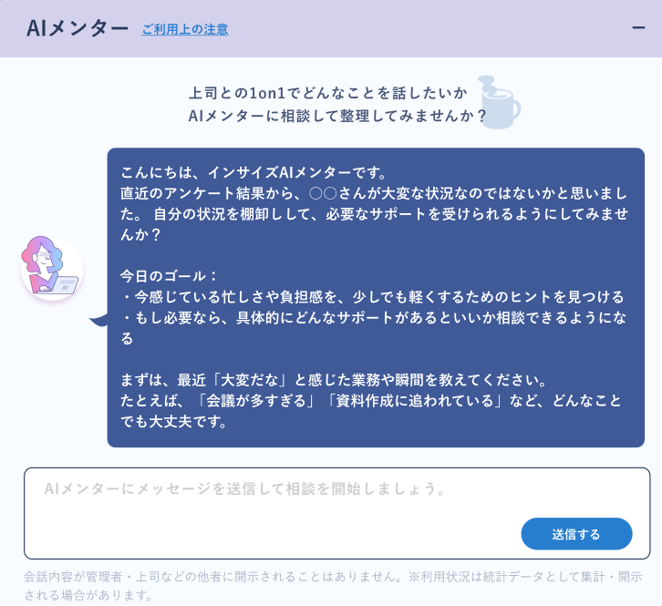
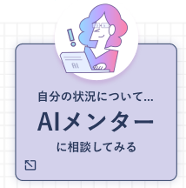
アンケート結果閲覧
アンケート
AIメンターをOFFに
している場合は削除
1on1
回答
結果閲覧
パーソナルレポート
AIメンター機能
  皆様のコンディションについての解説と、
  ワンポイントアドバイスが書かれた
  レポート
  1on1の前に、
  上司への相談内容・相談の仕方を
  チャットで相談できます
パーソナルレポートの
右下のアイコンを
クリック

Slide 24
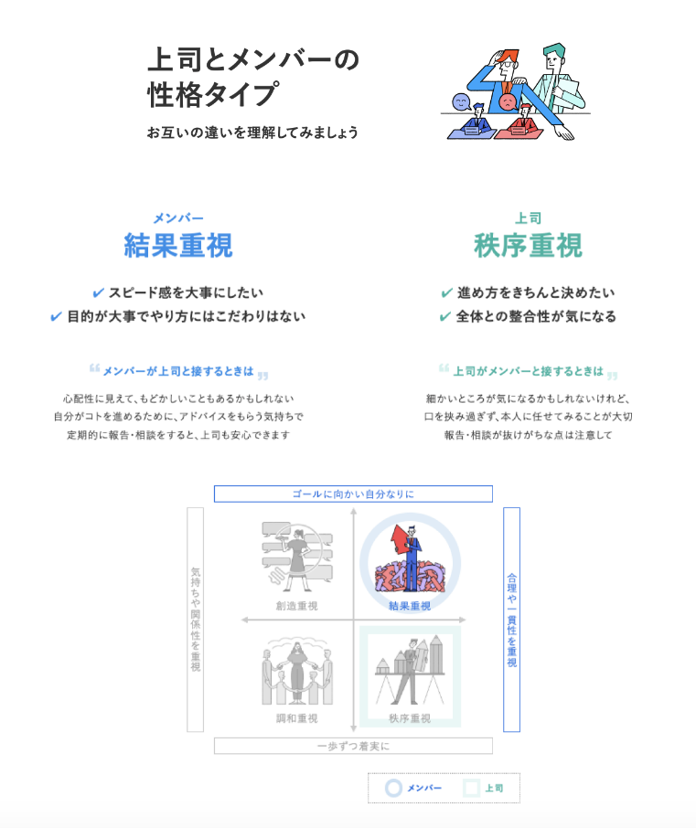

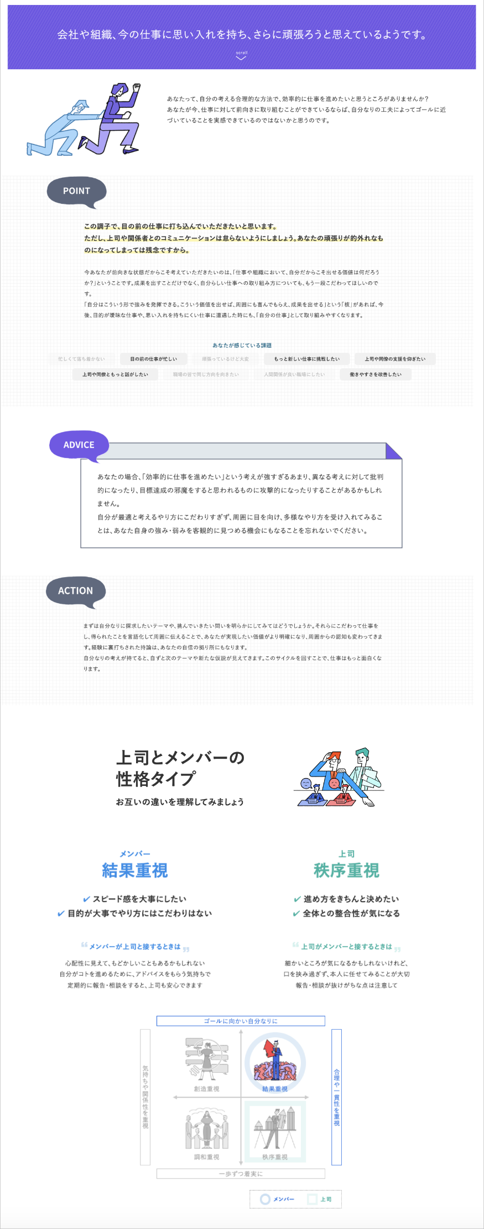

アンケート結果閲覧 ～パーソナルレポート～
アンケート
1on1
回答
結果閲覧
  パーソナルレポートには、皆様のコンディション解説＆アドバイスに加え、
  「あなたが感じている課題」「上司とメンバーの性格タイプ」が記載されています。
  記載内容を参考に自分の状況を振り返り、上司と1on1で何を話すか考えてみてください。

Slide 25
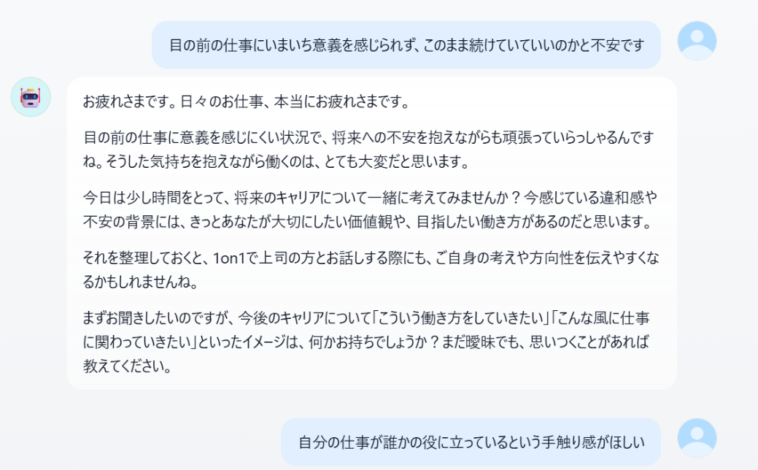

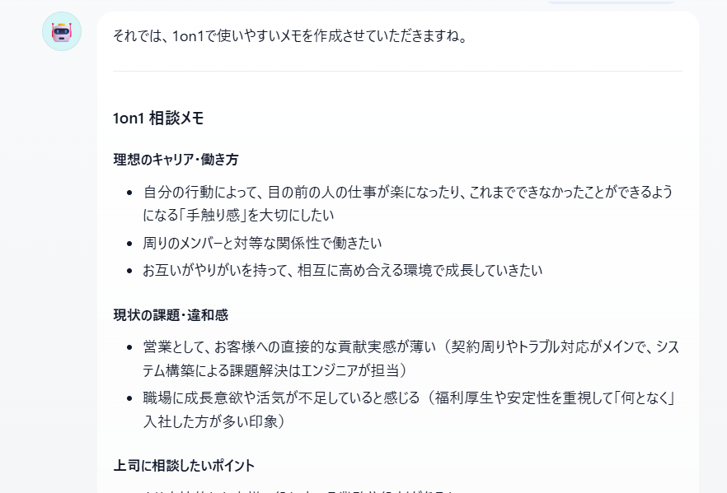
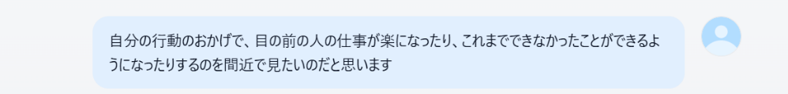
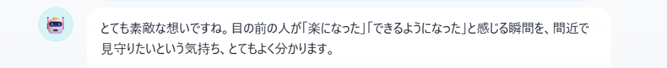
アンケート結果閲覧 ～AIメンター～
アンケート
AIメンターをOFFに
している場合は削除
1on1
回答
結果閲覧
考えや気持ちを、壁打ちして整理
インサイズの結果をもとに、業務状況・人間関係・キャリア・上司への相談の仕方など、最適なテーマで相談できます。
あなたに合わせたアドバイス
汎用アドバイスではなく、インサイズの結果から、あなたに寄り添った具体的で実現性のあるアドバイスを得られます。
1on1が、もっと充実
AIで完結せず、上司との対話に接続可。整理した内容を、1クリックで1on1トピックに転記でき、上司に相談できます。
中略 ～大事にしたい価値観の整理と、現状満たされていない点の明確化～
ご安心ください
会話内容が、上司や人事に知られる事はありません。
会話内容が、AIの学習に利用されることはありません。
Notes:
2月に「AIメンター機能がリリースしました。
自分の状況を振り返り、上司と話せるとよいテーマの設定ができる機能です。
インサイズの結果に応じたテーマをAIが投げかけてくれるので、1on1をよりよい機会にするために、ぜひご利用ください。

Slide 26
もくじ
インサイズとは？・導入の背景
インサイズ実施概要
アンケート機能の使い方
1on1機能の使い方

Slide 27
1on1の5つの機能
アンケート
貴社で利用する機能に
合わせて
修正してください
1on1
1
1on1の予定作成
インサイズ上から1on1の日時を設定し、
Outlookの予定表に連携・Teams会議URLを発行することができます。
日時を設定することで、その1on1の
トピック設定・メモ作成ができるようになります。
2
Teams/
Outlook連携
3
1on1の
トピック設定
その日の1on1で話したいトピックを
事前に申請できます。
4
1on1のメモ作成
1on1の記録を残せる機能です。
自分だけが見られるメモ、1on1相手と共有するメモ、上司・閲覧者・管理者に共有するメモがあります。
5
1on1の履歴確認
1on1の履歴を振り返ることができます。

Slide 28
利用開始時に、案内メールが届きます
アンケート
1on1
件名：1on1支援システム「インサイズ」で、1on1を設定してください
1on1ツール「インサイズ」を利用して、1on1設定を行いましょう！
インサイズでは、1on1のスケジュール設定・トピック設定・メモの記録や共有ができます。
1on1を有効な時間にするため、ぜひ日常的にご活用ください！
================================
https://www.insides.~~~~
企業ID：XXXXXXXXXX
ユーザーID：XXXXXXXXXX
================================
▼ 初めて利用する場合は、初期設定を行いましょう。
上記URLをクリックし画面の指示に従って、
・初期パスワードの設定
・Outlookの連携設定
・通知設定
を行ってください。
▼ 初期設定が終わったら、1on1の設定を行いましょう。
・メンバー向け 1on1設定方法
https://user.support.recruit-insides.net/hc/ja/articles/38395606899993
・上司向け 1on1設定方法
https://admin.support.recruit-insides.net/hc/ja/articles/39089571339929
「インサイズ事務局」から、
1on1の案内メールが届きます。
パスワードは通知されず、
初回ログインの場合はURLを
クリックするとパスワードを
設定する画面に遷移します。
※文面は実際のものとは異なる可能性があります

Slide 29
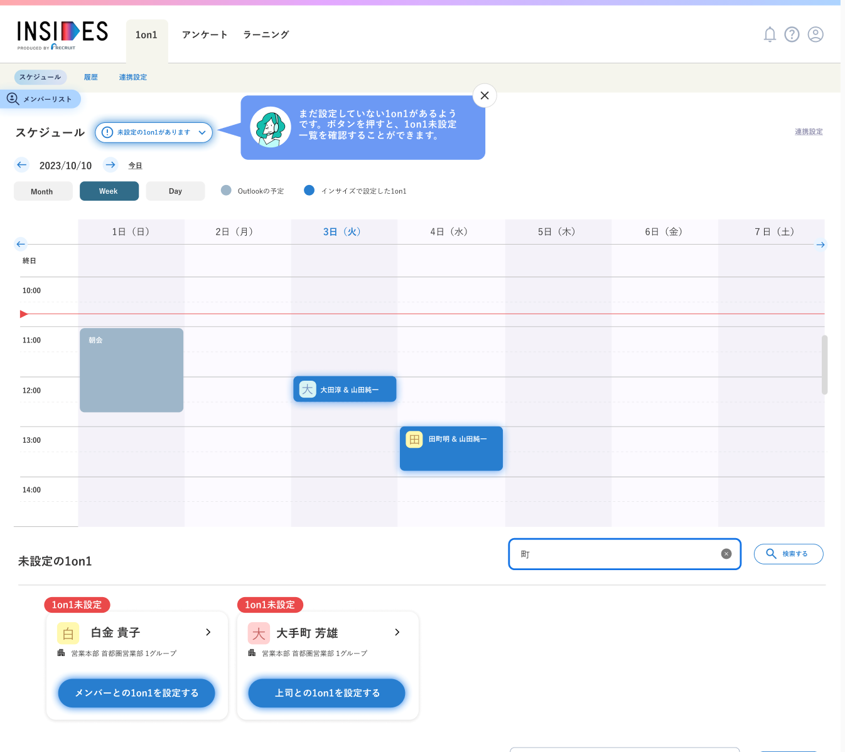
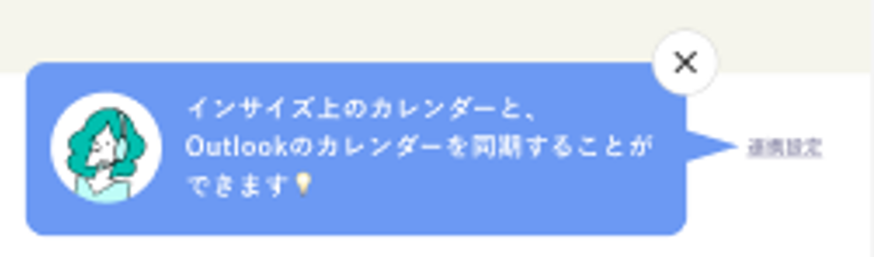
1on1の予定作成
アンケート
1on1
予定作成
トピック
確認
メモ作成
履歴確認
案内メールをクリックすると、1on1のスケジュール画面が開きます。
右上の「連携設定」からOutlook・Teams連携が
できます。
「未設定の1on1」から、
1on1予定を作成できます。
未設定の1on1
1on1を設定できる相手の一覧が
表示されます。
上司 敦
操作マニュアルは
こちら
上司との1on1を設定する

Slide 30
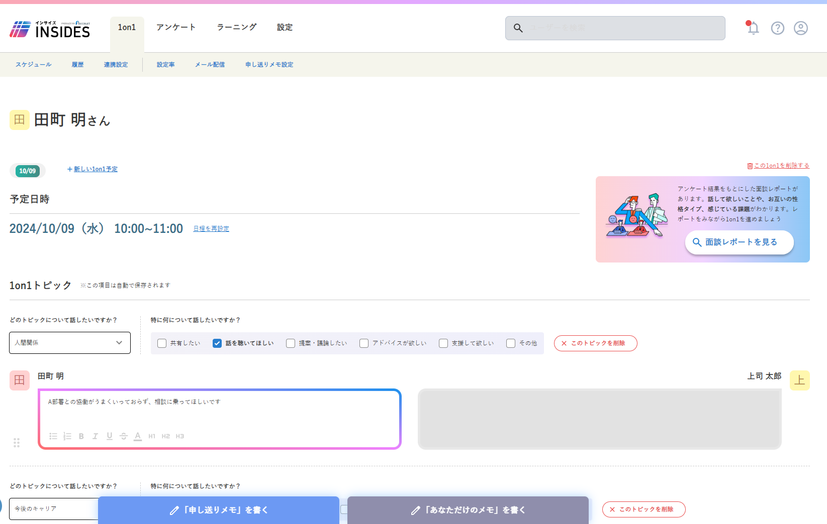
1on1のトピック設定
アンケート
1on1
予定作成
トピック
確認
メモ作成
履歴確認
1on1予定を作成すると、
もしくは上司が作成した1on1予定の通知メールを
クリックすると、
トピック設定画面が
開きます。
トピックは複数設定することもできます。
相手が通知設定をしている場合、1on1当日にトピック通知メールが送られます。
上司 敦 さん
1on1の相手名
1on1の日時
①トピックを選択
②サブトピックを選択
③必要に応じて話したい内容を記載
上司 敦
操作マニュアル
設定できるトピック一覧はこちら

Slide 31
1on1メモの作成
アンケート
1on1
予定作成
トピック
確認
メモ作成
履歴確認
1on1メモには3種類あります。
1on1トピックを、1on1当事者以外にも共有する設定にしている場合は、誰に閲覧できるようにしているかご記入ください。
Ex）管理者・関係する閲覧者にも共有されます。
1on1相手とリアルタイムで共有できるメモです。
各トピックについて話したことを記載するのが
おすすめです。
◯◯にも共有されます。
1on1トピックメモ
申し送りメモ
管理者・閲覧者・上司に共有できるメモです。
申し送り事項・相談したいこと・支援してほしいことを記載するのがおすすめです。
あなただけのメモ
記入者本人のみ閲覧できるメモです。
自分で1on1での会話内容を振り返るために
記載するのがおすすめです。

Slide 32
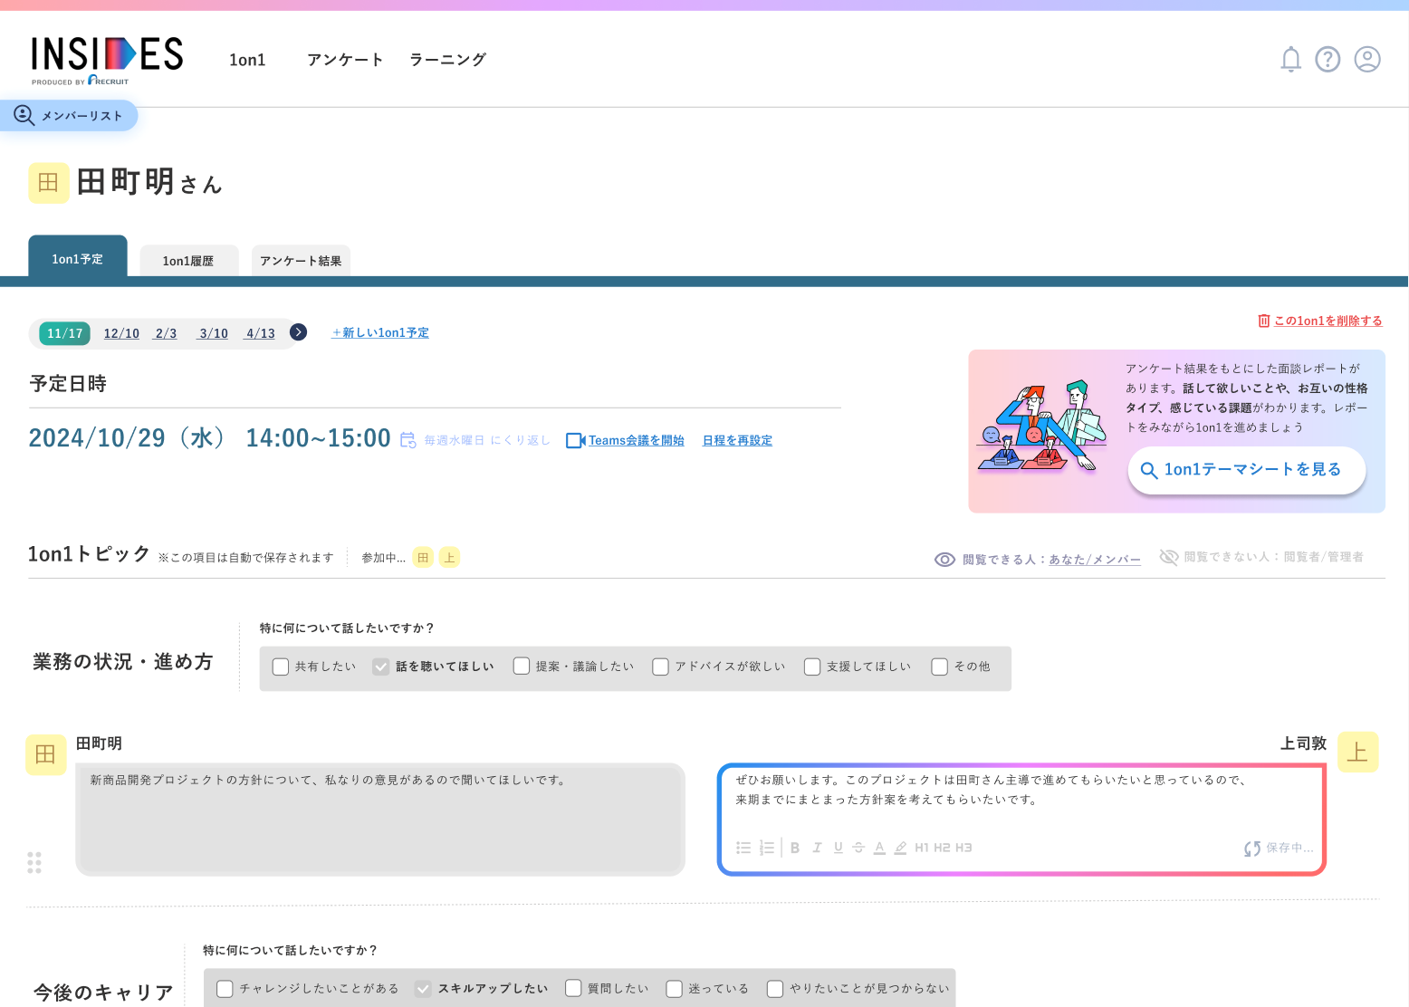
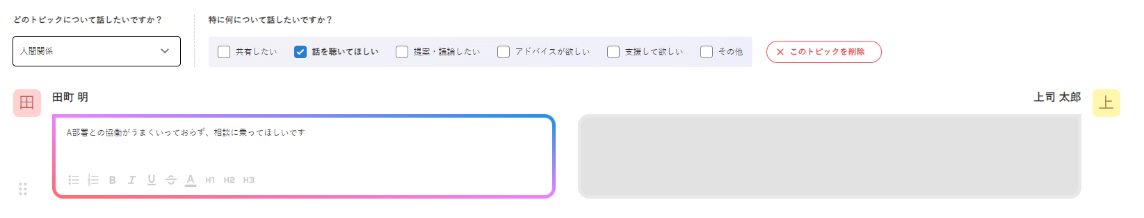

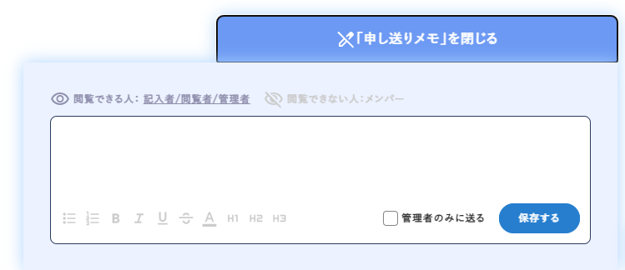
1on1メモの作成
アンケート
1on1
予定作成
トピック
確認
メモ作成
履歴確認
［1on1］メニュー＞画面最下部
設定済みの1on1 （※）から、
1on1相手の名前をクリックすると、直近の1on1予定が開きます。
1on1実施時にこの画面を開き、
各メモを記入してください。
上司 敦 さん
操作マニュアルは
こちら
1on1トピックメモ
上司敦
クリックすると入力欄が表示されます
申し送りメモ
あなただけのメモ
※1on1の予定を事前に作成していない場合は、 ［未設定の1on1］から相手を選び、1on1の実施日時を入力すると、メモ入力画面になります。

Slide 33
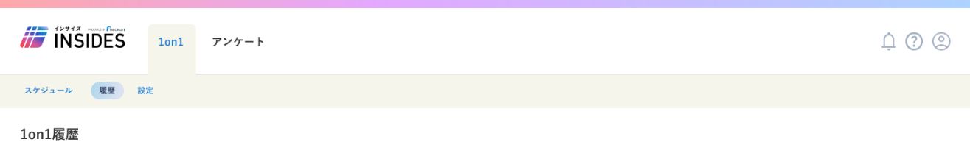
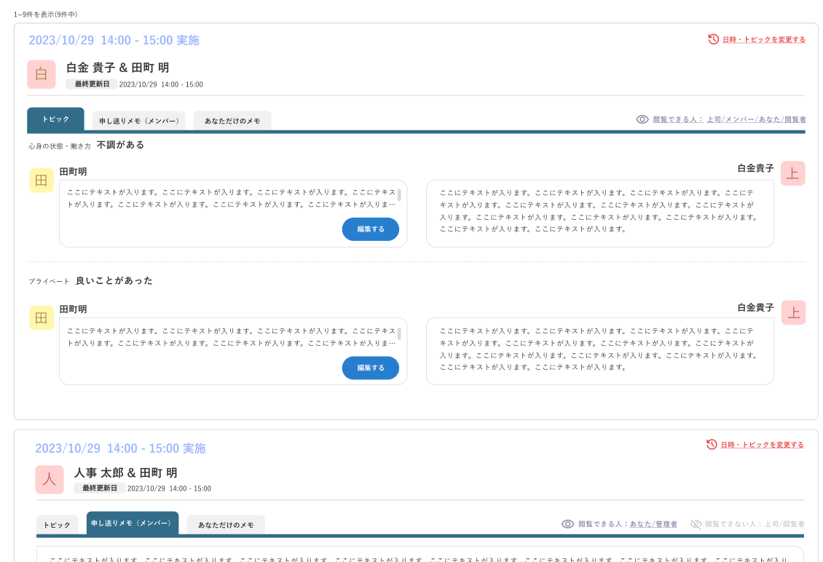
1on1履歴の振り返り
アンケート
1on1
予定作成
トピック
確認
メモ作成
履歴確認
［1on1］メニュー＞［履歴］から、
全メモを確認することができます。
操作マニュアルは
こちら

Slide 34

より良い組織作りのため、
皆様を少しでもご支援したいと考えています。
よろしくお願いいたします。

